Slide 1


DataCon2025 软件供应链安全赛道答辩
DataCon2025
软件供应链安全赛道答辩
Software Supply Chain Security
武汉大学 哈基龙战队
成员：陈易东 高祥 金雨涵 王卓宇 蔡米乐
指导老师：宁建廷老师、汪润老师

Slide 2
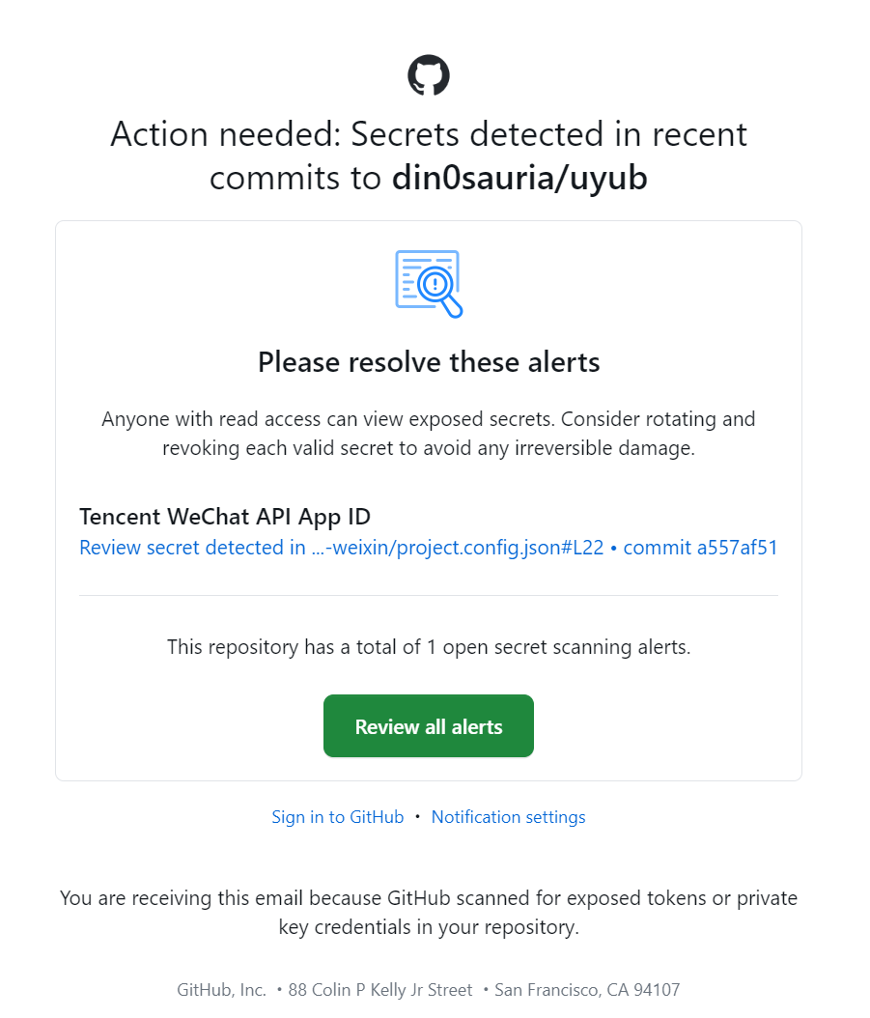
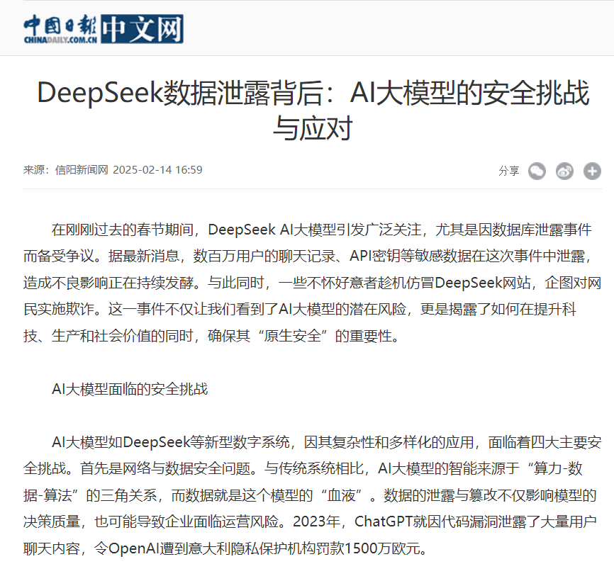
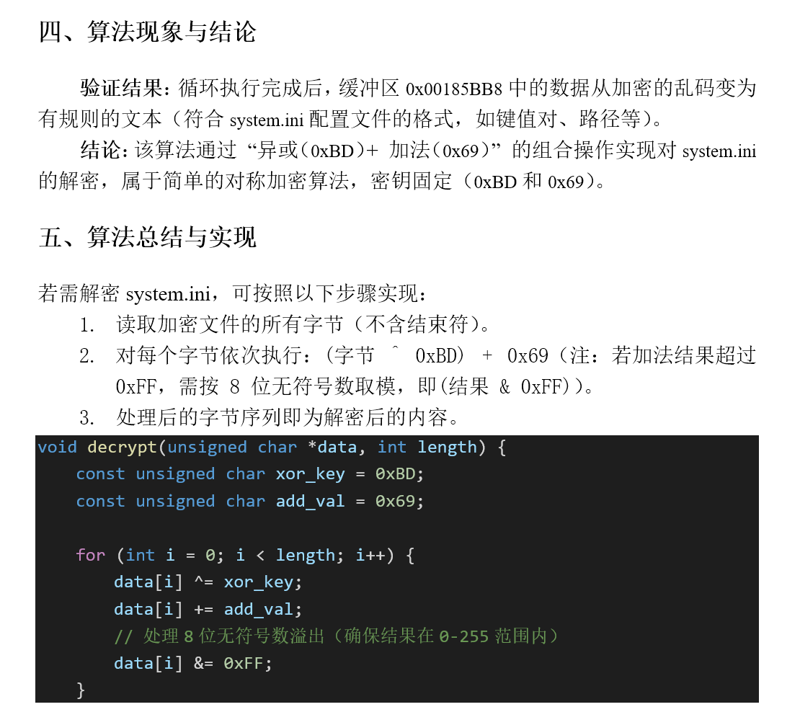
密钥泄露方式和安全问题
图：Github密钥泄露提醒邮件
图：逆向工程破解某软件加密方式实验报告
图：DeepSeek数据泄露新闻
文本类文件密钥泄露
二进制文件密钥泄露
AI造成的密钥泄露

Slide 3
密钥检测技术
密钥形式
🔑 密钥
键值对形式
构造形式
🤖 机器生成
🧠 人类选择
key=“sk-12345”
a=“sk-”
b=“12345”
key=a+b
Regex
entropy
Regex
检测方式：
结构化
非结构化
传统检测方式
基于LLM的检测
密钥分类及检测方式
密钥形式及检测方式

Slide 4
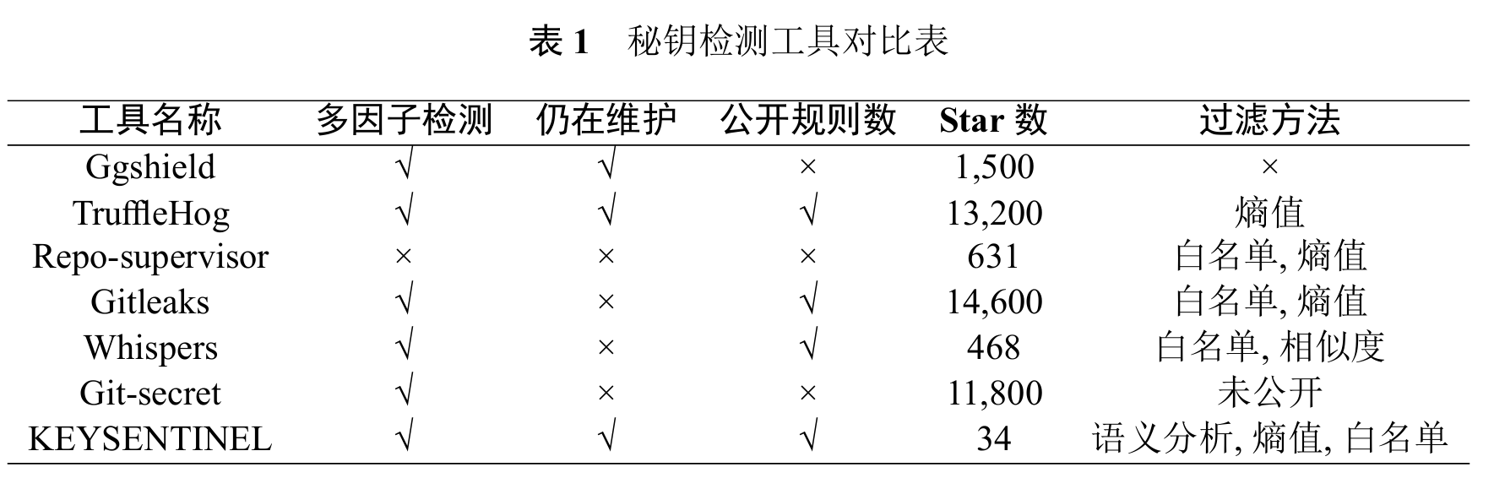
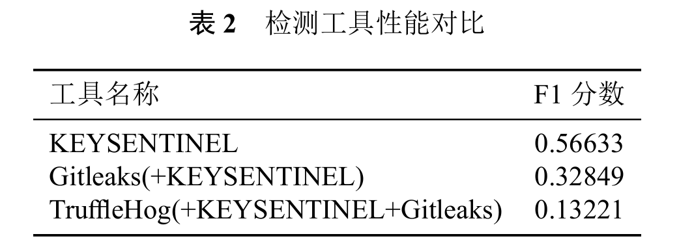
解题思路1：基于开源工具的改进
我们选用了主流的开源工具KEYSENTINEL、Gitleaks、TruffleHog，对样本进行扫描，并对结果进行处理然后提交。
KEYSENTINE表现最佳，误报最少

Slide 5
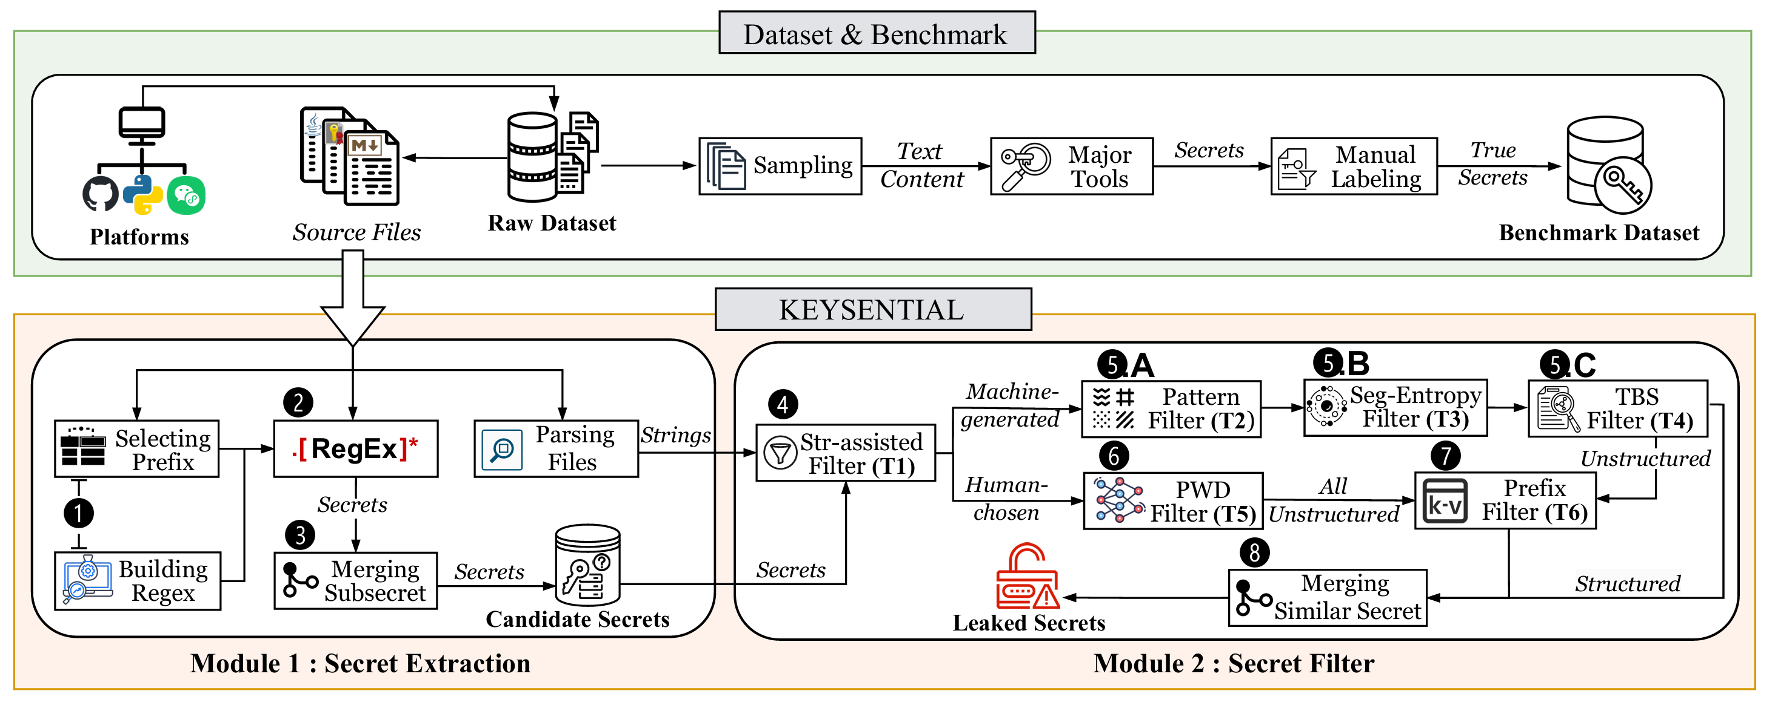
基于KEYSENTINEL的改进
扩充正则表达式
扩充关键过滤词
扩充混淆（后缀）词
上文过滤机制增强

Slide 6

解题思路2：基于LLM的构造密钥检测
代码专精
指令优化
量化权重
Qwen2.5-Coder-7B - Instruct - AWQ
专门针对代码任务优化的大型语言模型，特别适合分析代码中的构造密钥泄露
更好地完成我们按照指定格式输出的指令
减少了内存占用和计算需求

Slide 7
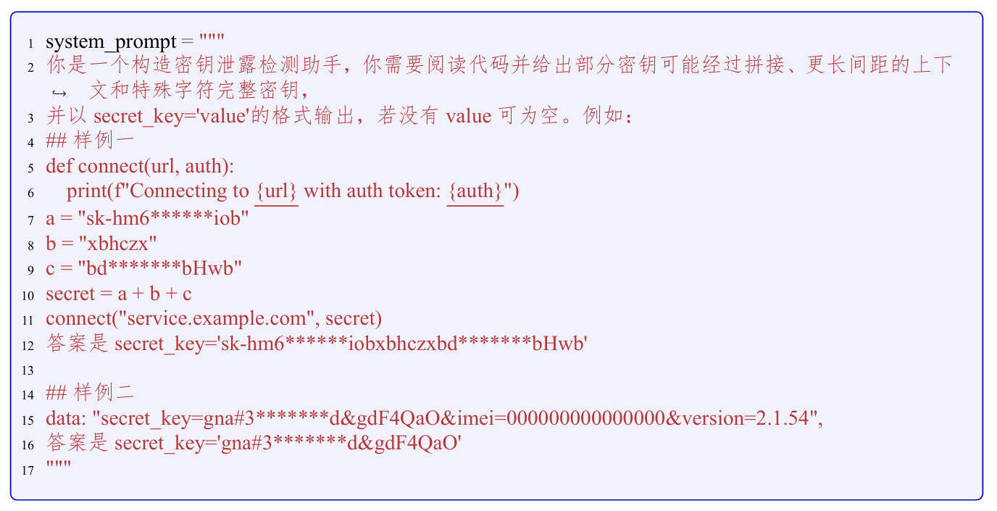


基于LLM的构造密钥检测
System Prompt
Content
Instruct
需要你根据理解告诉我密钥是多少，按secret_key=
'value'
的格式输出，若找不到
value 可为空。
复用模块
get_strings

Slide 8

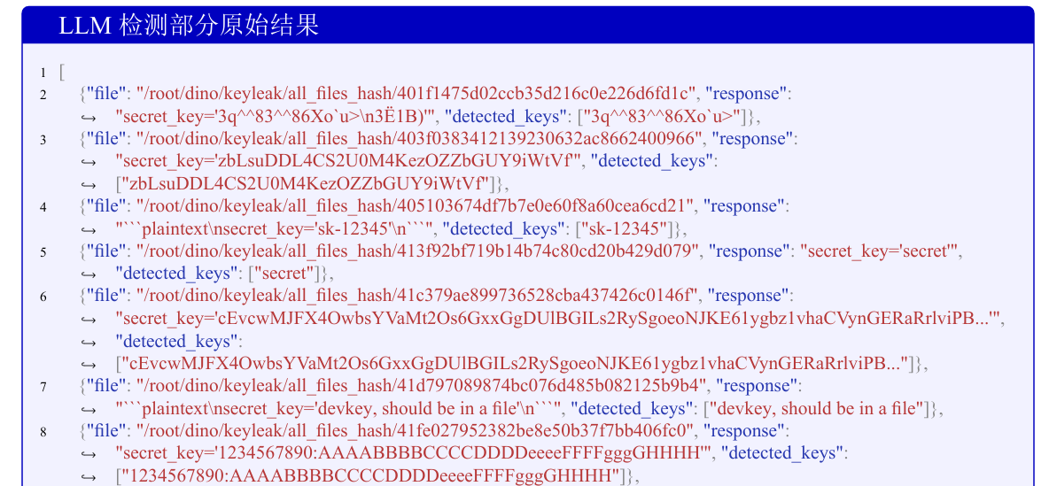
基于LLM的构造密钥检测
secret_key='123456'，
secret_key='abcdef'
detected_keys=['123456'，'abcdef']
response
detected_keys

Slide 9
完整解题框架
[Regex] & AI
扩充正则表达式
扩充关键过滤词
扩充混淆（后缀）词
上文过滤机制增强

Slide 10

感谢垂听 期待您的指点！
武汉大学 哈基龙战队
成员：陈易东 高翔 金雨涵 王卓宇 蔡米乐
指导老师：宁建廷老师、汪润老师

